Slide 1
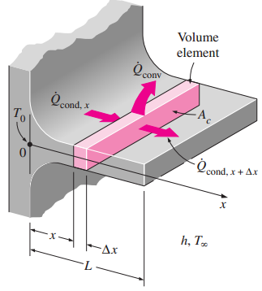




Superficies extendidas (aletas)
Estacionario
Sin generación de calor
t
w

Slide 2


Superficies extendidas (aletas)
Estacionario
Sin generación de calor
t
w

Slide 3
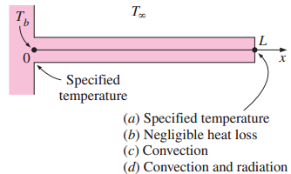
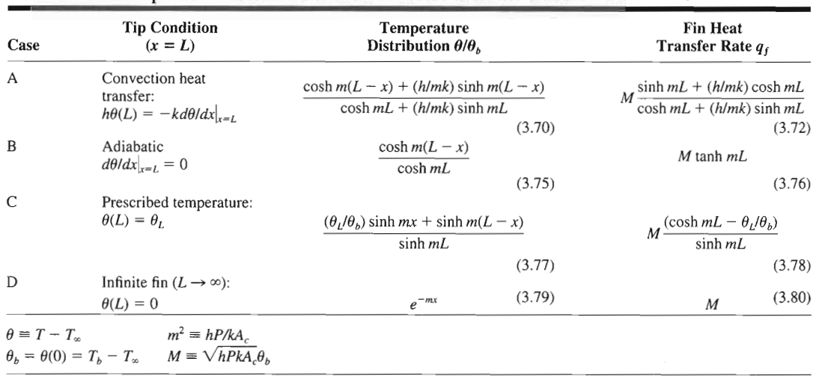
Superficies extendidas (aletas)
Condiciones de frontera para la solución de la ecuación

Slide 4
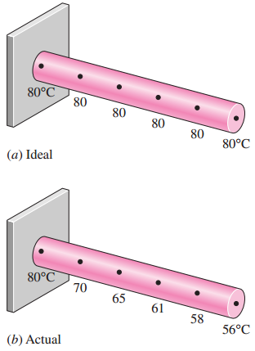

Superficies extendidas (aletas)
Eficiencia de la aleta (ver tabla 3.3 y 3.4 libro Yunus A. Cengel de eficiencias)

Slide 5
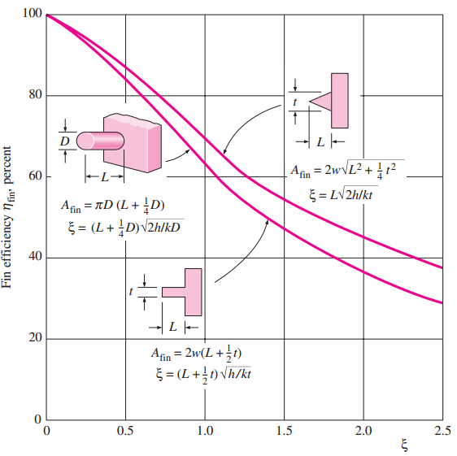
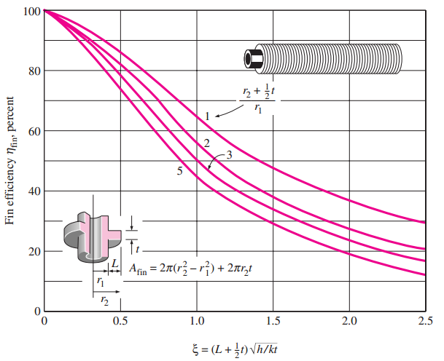
Superficies extendidas (aletas)
Eficiencia de aletas
Se recomiendan eficiencias por encima del 90%, por debajo del 60% no se justifican económicamente.

Slide 6
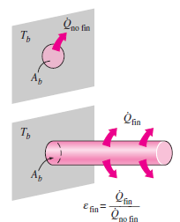
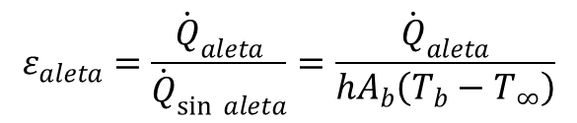
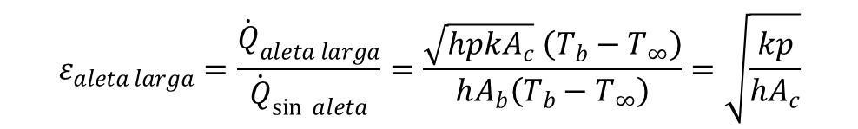
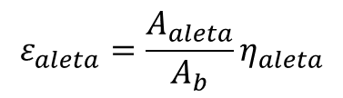
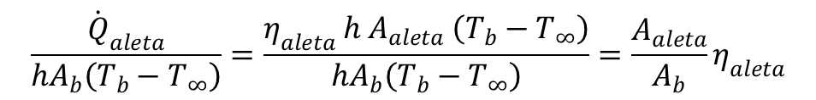
Superficies extendidas (aletas)
Efectividad de aletas
$$ε_{aleta}=\frac{{\dot{Q}}_{aleta}}{{\dot{Q}}_{\sin{ }aleta}}=\frac{{\dot{Q}}_{aleta}}{hA_{b}\left(T_{b}−T_{∞}\right)}$$
$$\frac{{\dot{Q}}_{aleta}}{hA_{b}\left(T_{b}−T_{∞}\right)}=\frac{η_{aleta} h A_{aleta} \left(T_{b}−T_{∞}\right)}{hA_{b}\left(T_{b}−T_{∞}\right)}=\frac{A_{aleta}}{A_{b}}η_{aleta}$$
$$ε_{aleta}=\frac{A_{aleta}}{A_{b}}η_{aleta}$$
$$ε_{aleta larga}=\frac{{\dot{Q}}_{aleta larga}}{{\dot{Q}}_{\sin{ }aleta}}=\frac{\sqrt{hpkA_{c}} \left(T_{b}−T_{∞}\right)}{hA_{b}\left(T_{b}−T_{∞}\right)}=\sqrt{\frac{kp}{{hA}_{c}}}$$

Slide 7
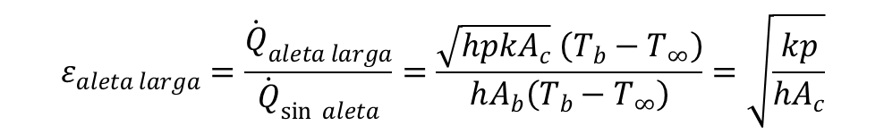
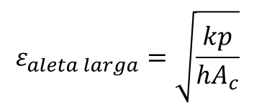
Superficies extendidas (aletas)
Efectividad de aletas
$$ε_{aleta larga}=\frac{{\dot{Q}}_{aleta larga}}{{\dot{Q}}_{\sin{ }aleta}}=\frac{\sqrt{hpkA_{c}} \left(T_{b}−T_{∞}\right)}{hA_{b}\left(T_{b}−T_{∞}\right)}=\sqrt{\frac{kp}{{hA}_{c}}}$$
$$ε_{aleta larga}=\sqrt{\frac{kp}{{hA}_{c}}}$$
La conductividad del material debe ser alta.
p/Ac debe ser alto (ej: placas delgadas).
Coeficientes de transferencia de calor (h) bajos (medio gas y convección natural).

Slide 8
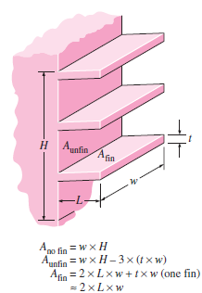
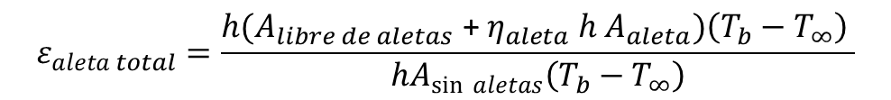



Superficies extendidas (aletas)
Efectividad total de aletas
$$ε_{aleta total}=\frac{{\dot{Q}}_{total aleta}}{{\dot{Q}}_{total sin{ }aleta}}$$
${\dot{Q}}_{\operatorname{total}{ }aleta}$ = ${\dot{Q}}_{libre de{ }aleta}+{\dot{Q}}_{aleta}$
= $hA_{libre de aletas}$ $\left(T_{b}−T_{∞}\right)$ + $η_{aleta} h A_{aleta} \left(T_{b}−T_{∞}\right)$
= $h{(A}_{libre de aletas}$ + $η_{aleta} h A_{aleta})\left(T_{b}−T_{∞}\right)$
$$ε_{aleta total}=\frac{h{(A}_{libre de aletas}\text{ + }η_{aleta} h A_{aleta})\left(T_{b}−T_{∞}\right) }{{hA}_{\sin{ }aletas}\left(T_{b}−T_{∞}\right)}$$

Slide 9
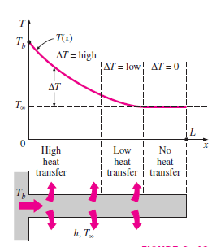
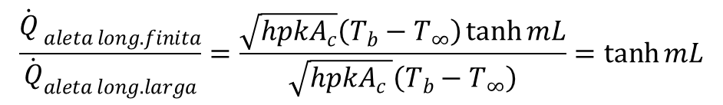
Superficies extendidas (aletas)
$$\frac{{\dot{Q}}_{ aleta long. finita}}{{\dot{Q}}_{aleta long. larga}}=\frac{\sqrt{hpkA_{c}}\left(T_{b}−T_{∞}\right)\tanh{mL}}{\sqrt{hpkA_{c} }\left(T_{b}−T_{∞}\right)}=\tanh{mL}$$
Longitud recomendada una aleta
ml | tanh ml
0.1 | 0.100
0.2 | 0.197
0.5 | 0.462
1.0 | 0.762
1.5 | 0.905
2.0 | 0.964
2.5 | 0.987
3.0 | 0.995
4.0 | 0.999
5.0 | 1

Slide 10
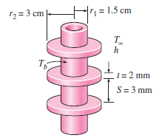
Conducción dE CALOR en paredes planas y cilindros
Ejercicio : En un sistema de calefacción, el vapor de agua fluye por tubos cuyo diámetro exterior es D1=3 cm y cuyas paredes se mantienen a una temperatura de 120 C. Se sujetan al tubo aletas circulares de aluminio (k=180 W/mC) con diámetro exterior D2 = 6 cm y espesor constante t = 2 mm. El espacio entre las aletas es de 3 mm y, de este modo, se tienen 200 aletas por metro de longitud del tubo. El calor se transfiere al aire circundante que esta a Tinf = 25 C, con un coeficiente combinado de transferencia de calor de h = 60 W/m2C. Determine el incremento en la transferencia de calor del tubo por metro de longitud, como resultado de la adición de aletas. Calcular la efectividad total de las aletas. Calcule una longitud apropiada de la aleta.

